Slide 1
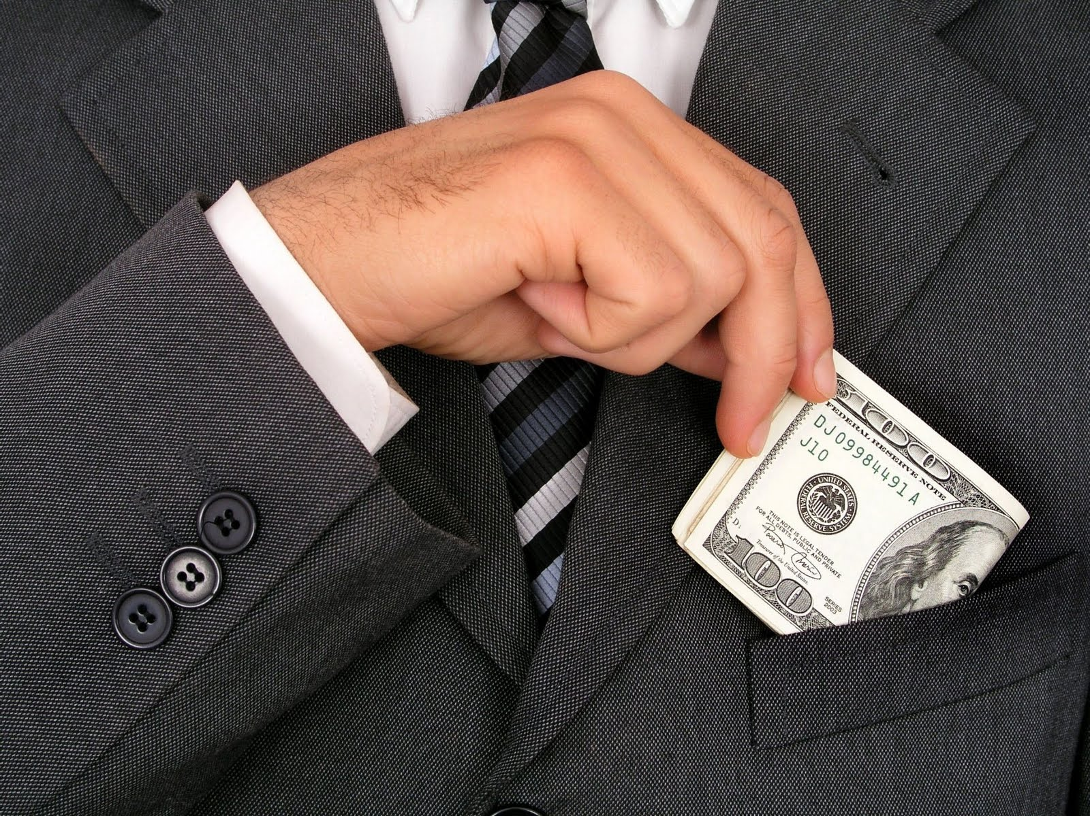
O Jeitinho Brasileiro......
Pastoral Estudantil APV
Pr. Gilson Cardoso
Notes:
www.4tons.com
Pr. Marcelo Augusto de Carvalho

Slide 2
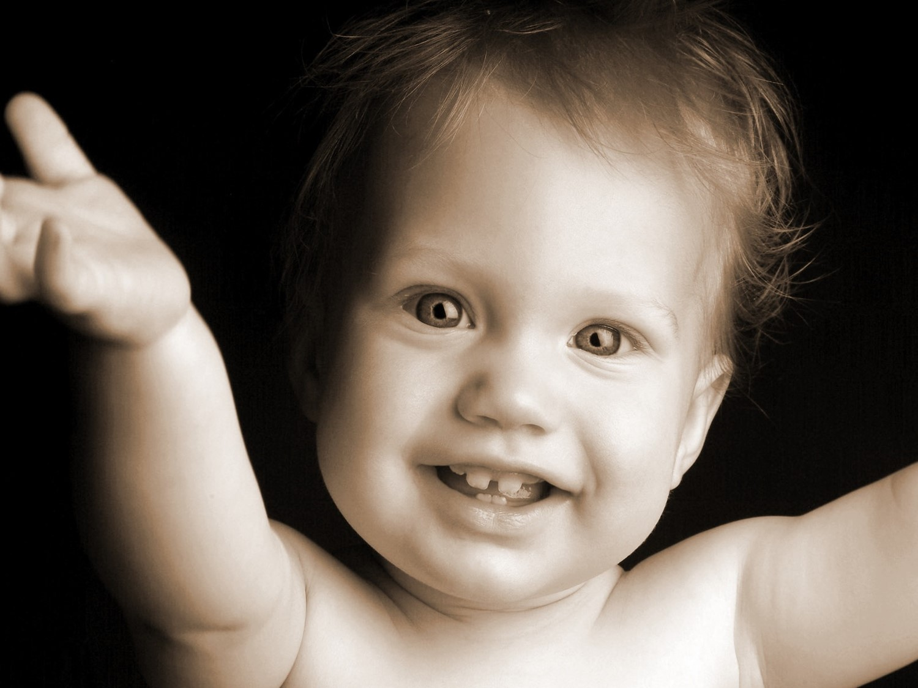
Você já ouviu estas palavras alguma vez?

Slide 3
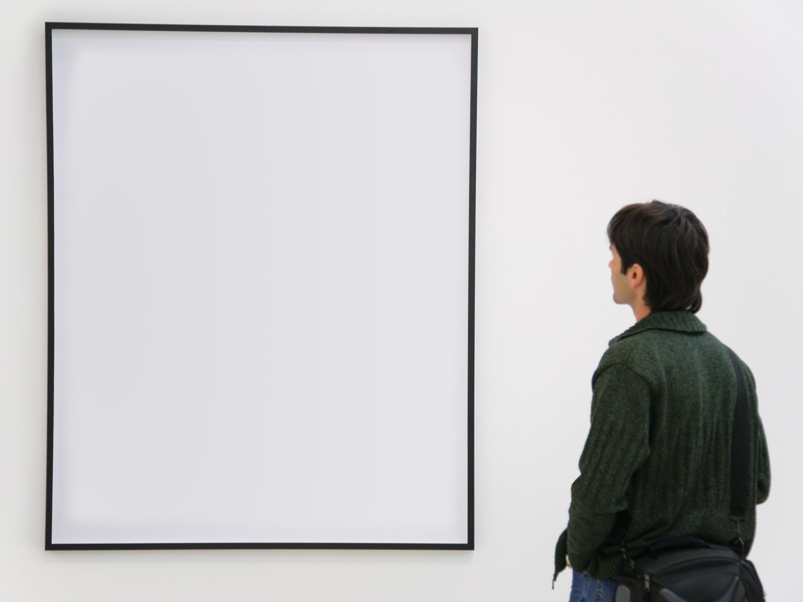
Corrupção
Jeitinho Brasileiro
Malandragem
Propina
Mensalão
Suborno
Esperto
Colar

Slide 4
Qual a tua reação
Diante delas?

Slide 5
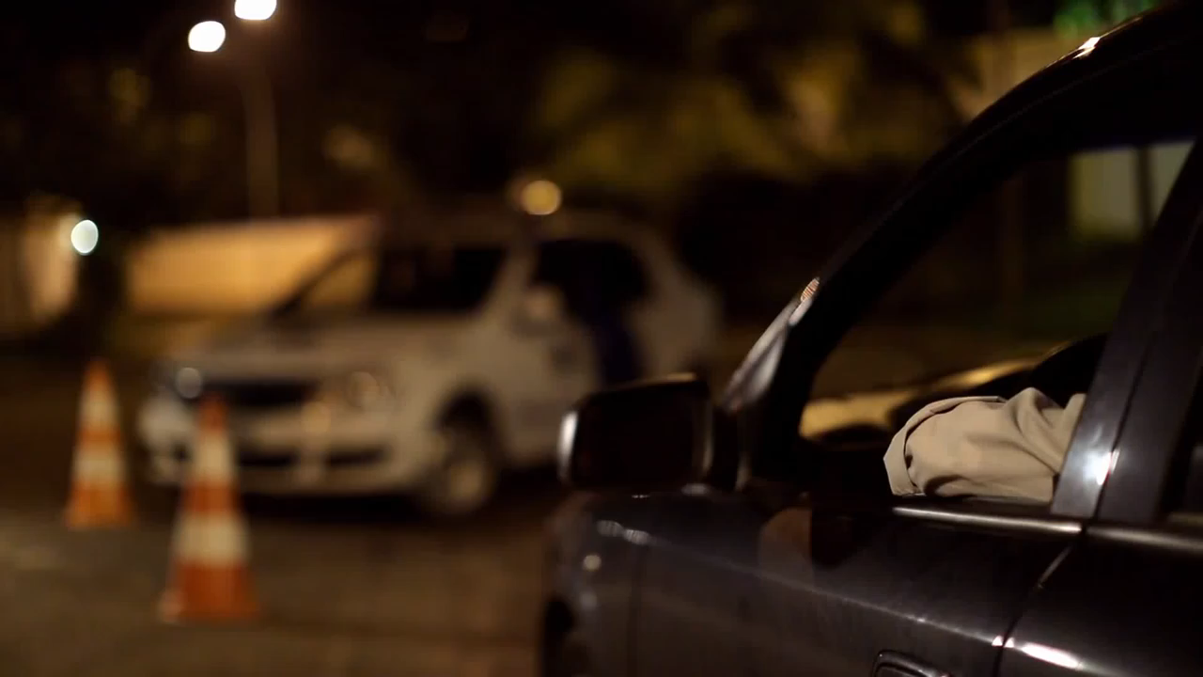

Slide 6

O que esta imagem diz a você?
Notes:
Vivemos um período muito triste em nosso país e mundo, onde os escândalos estão constantemente aos nossos olhos.

Slide 7

Notes:
Um estudo realizado pelo Departamento de Competitividade e Tecnologia (Decomtec) da Fiesp (Federação das Indústrias de São Paulo) revelou os prejuízos econômicos e sociais que a corrupção causa ao País. O valor chega a R$ 69 bilhões de reais por ano..

Slide 8
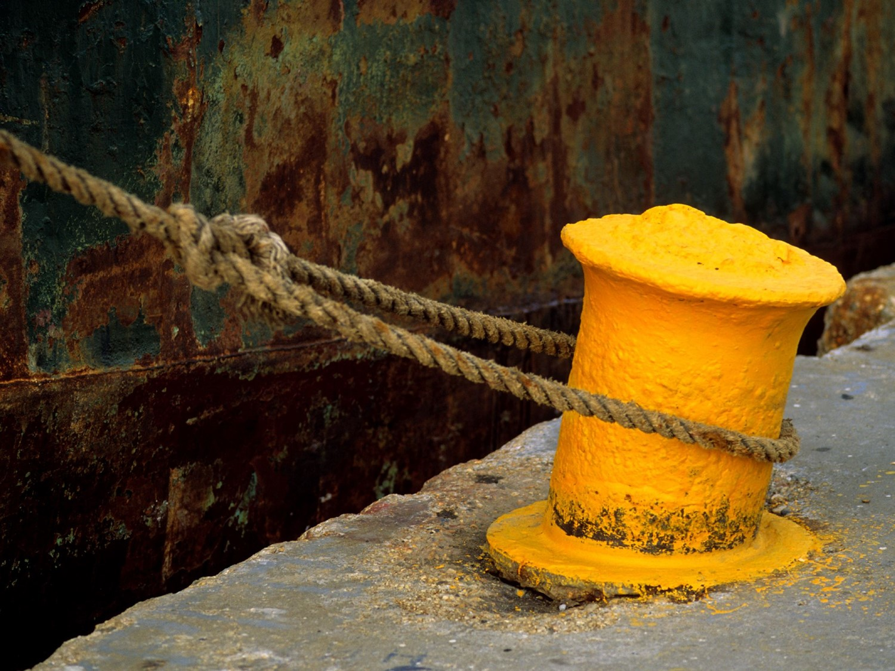
Integridade,
Você sabe o que é isto?
Notes:
.

Slide 9
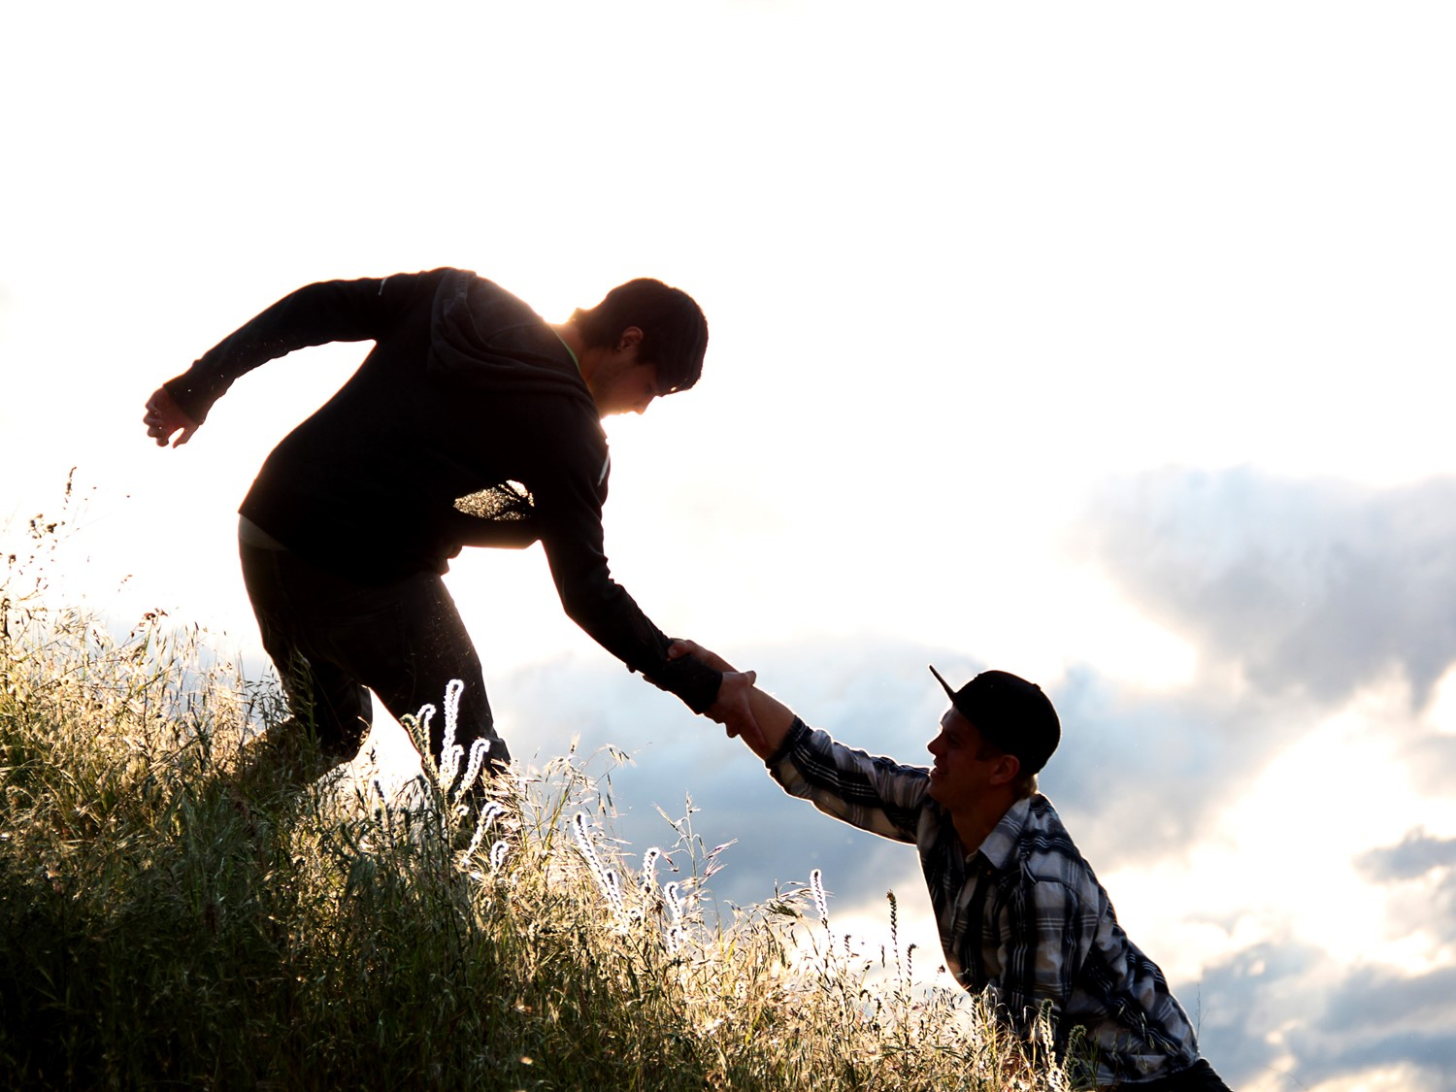
Integridade = íntegro ou completo. É sinônimo de honestidade, retidão, imparcialidade.:

Slide 10
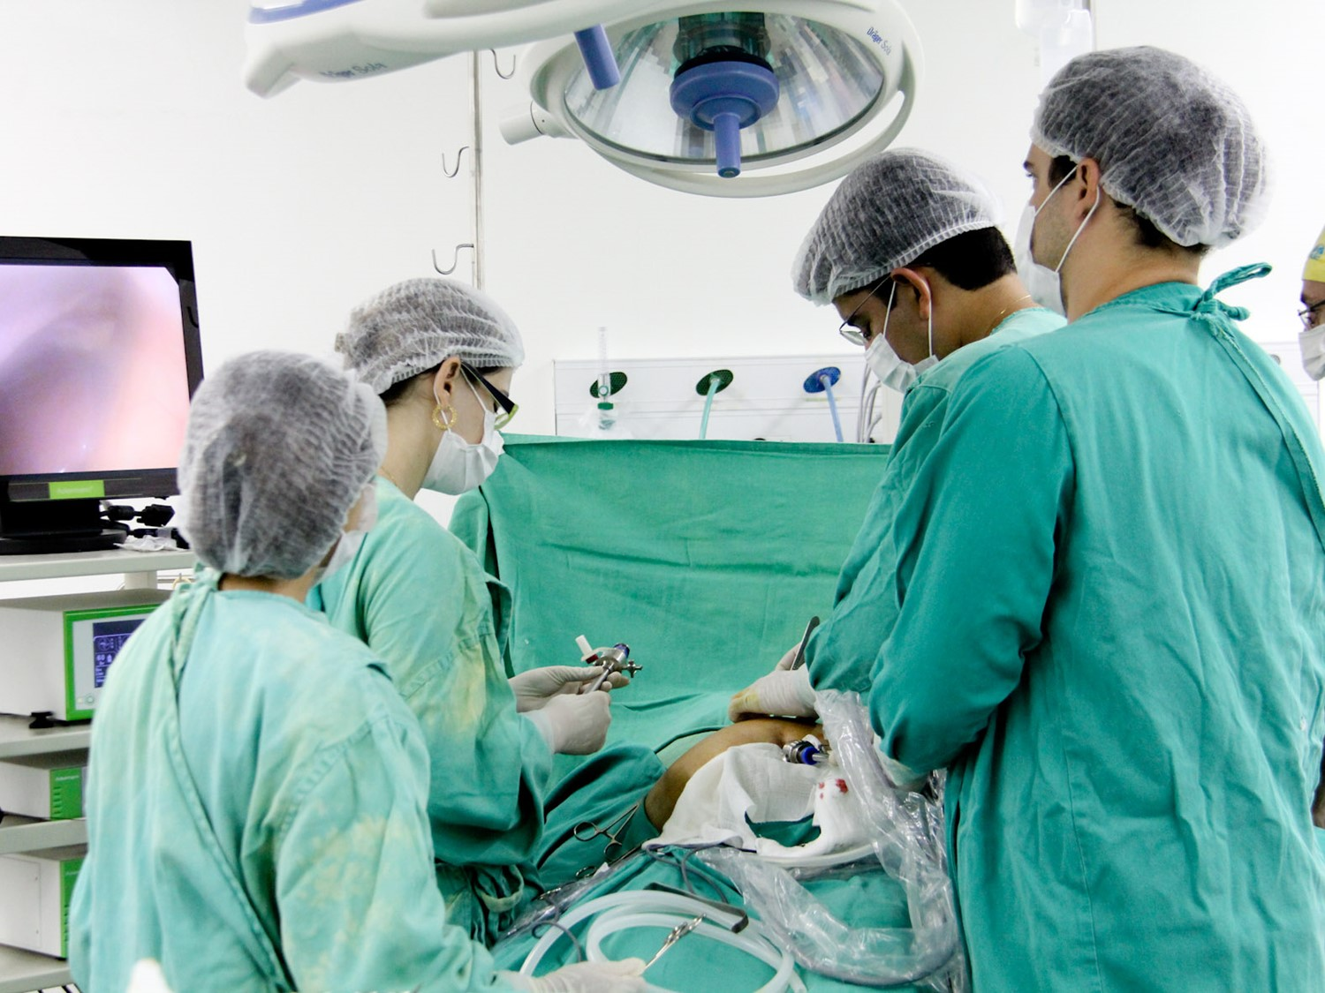
Em um hospital, Uma enfermeira, um médico um paciente.......
Notes:
Na sala de operação de um grande hospital, uma jovem enfermeira experimentou seu primeiro dia de responsabilidade total.
- "O senhor retirou 11 esponjas, doutor," disse ela ao cirurgião. "Nós usamos 12."
- "Nós as removemos todas," de­clarou o doutor. "Vamos fechar a incisão agora mesmo."
- "Não!" objetou a enfermeira. "Nós usamos 12."
- "Eu tomo a responsabilidade!" re­torquiu o cirurgião com severidade "Suture!"
- "O senhor não pode fazer isso," gri­tou a enfermeira. "Pense no paciente!"
O doutor sorriu e mostrou à en­fermeira a 12ª esponja. - "Você passou," disse o médico. Ele estava testando sua integridade - e ela tinha passado no teste.

Slide 11

Um Teste a sua integridade!!!!!

Slide 12

1- Eu ajo dentro da lei, das normas, e das regras

Slide 13
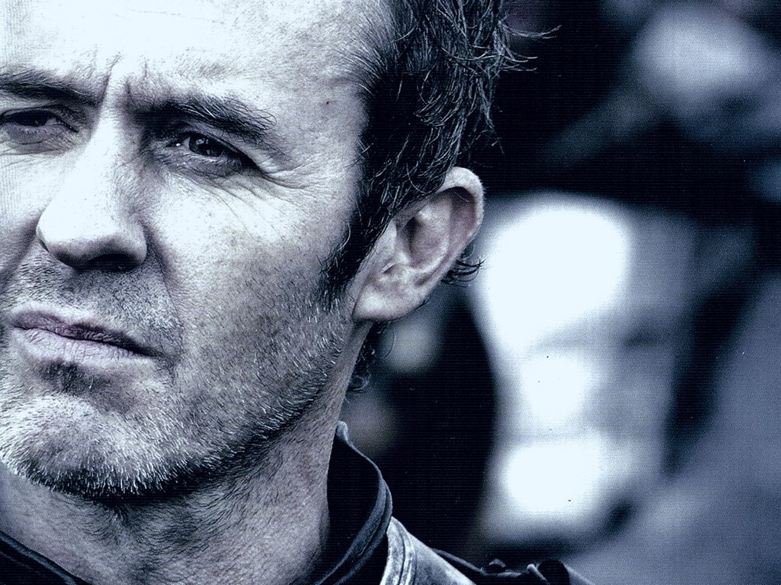
2- Quando tomo uma decisão, preocupo-me mais com o que vão pensar de mim do que com o que realmente sei e sinto que é correto:

Slide 14
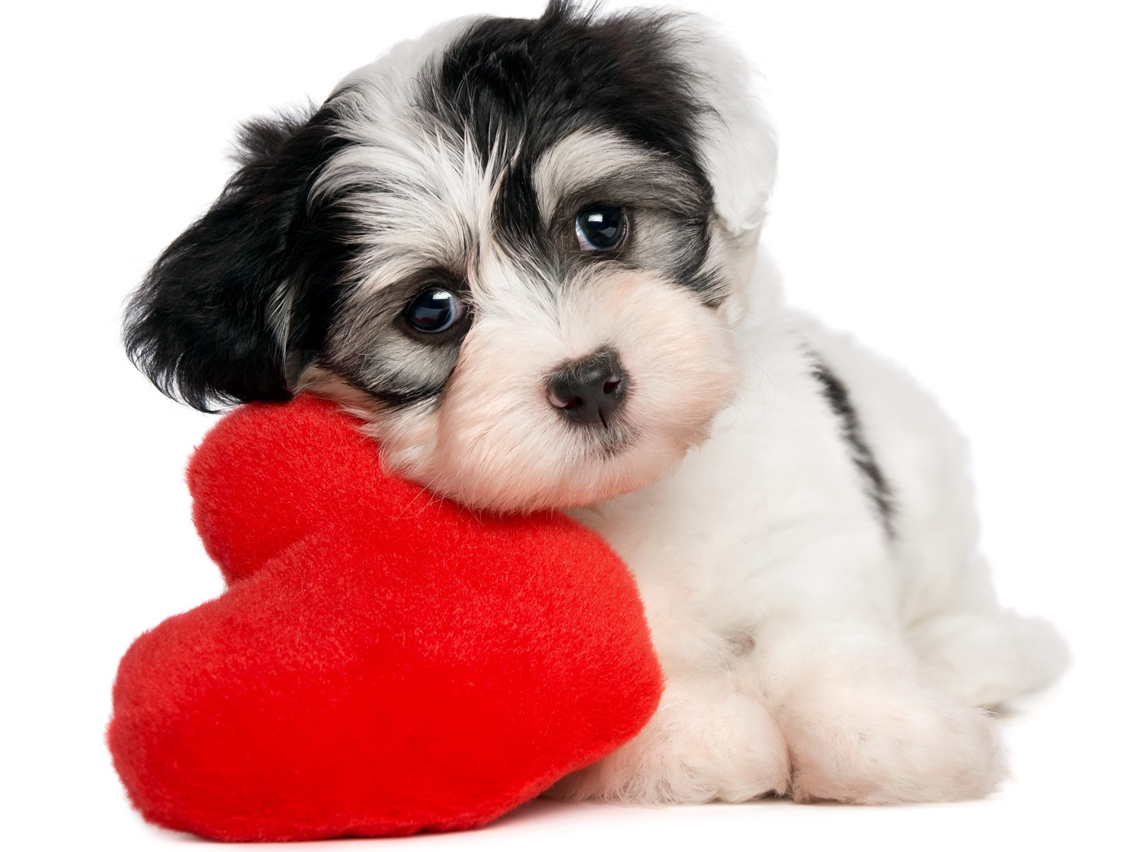
3- Na dúvida, deixo-me guiar pelo que meu coração diz que é certo?

Slide 15
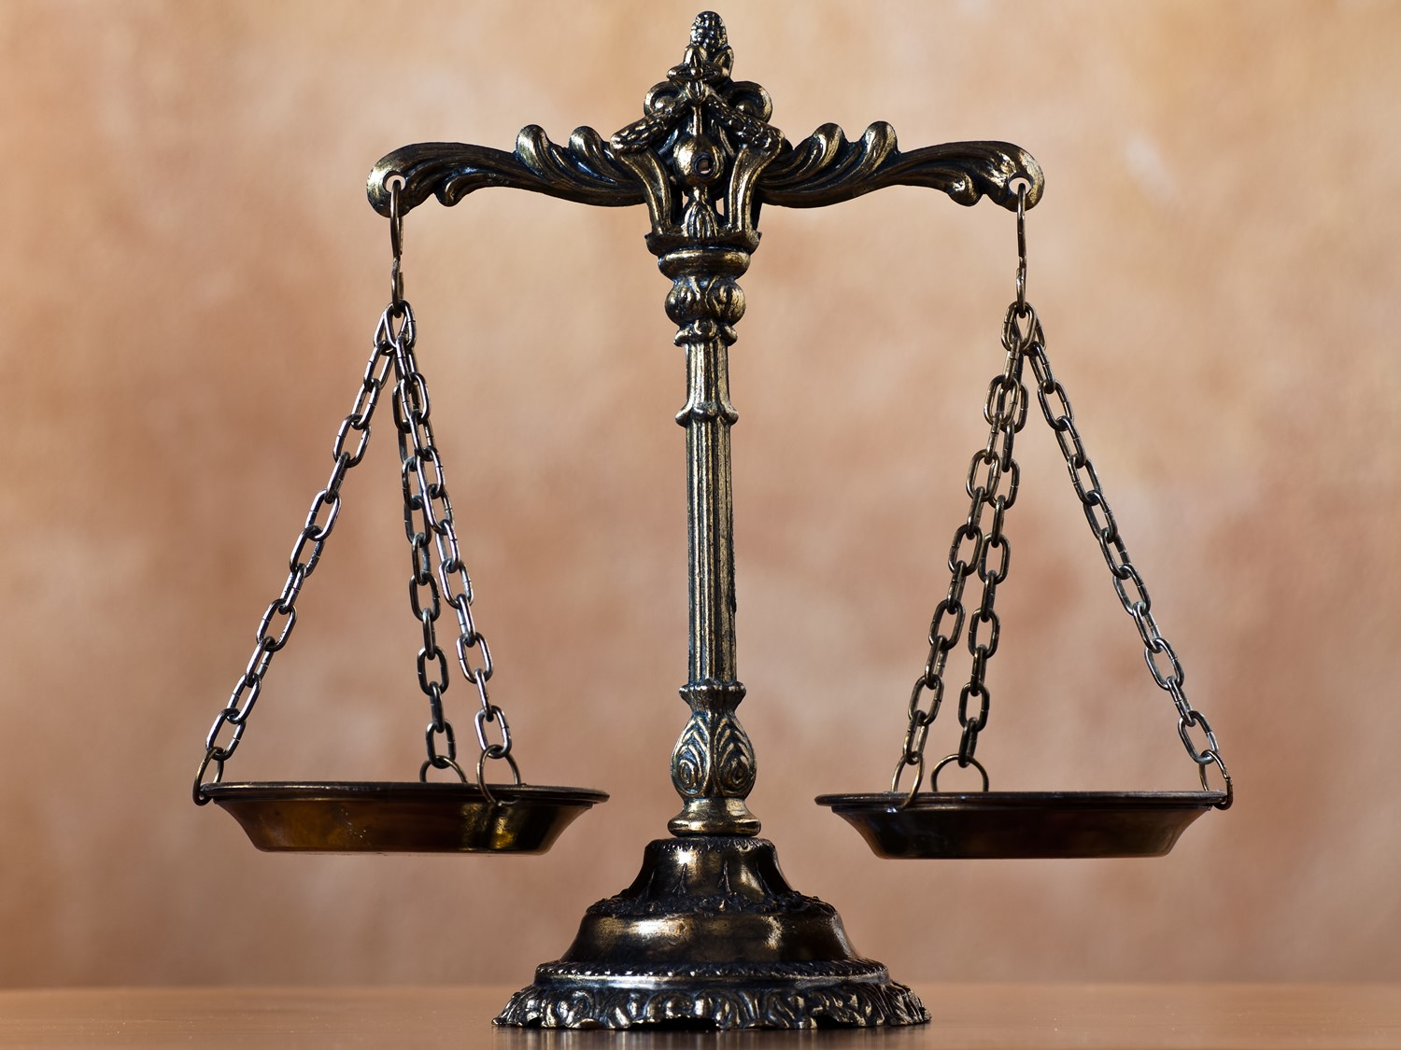
4- Antes de tomar uma decisão, preocupo-me primeiro se serei injusto ou irei prejudicar alguém, antes de avaliar os benefícios que eu terei:

Slide 16

5- Costumo adiar ganhos imediatos, e aceito perdas imediatas em prol de soluções que tragam benefícios para um maior número de pessoas

Slide 17

6 - Preocupo-me primeiro com a minha segurança e bem estar, e só depois com a das pessoas que não conheço

Slide 18
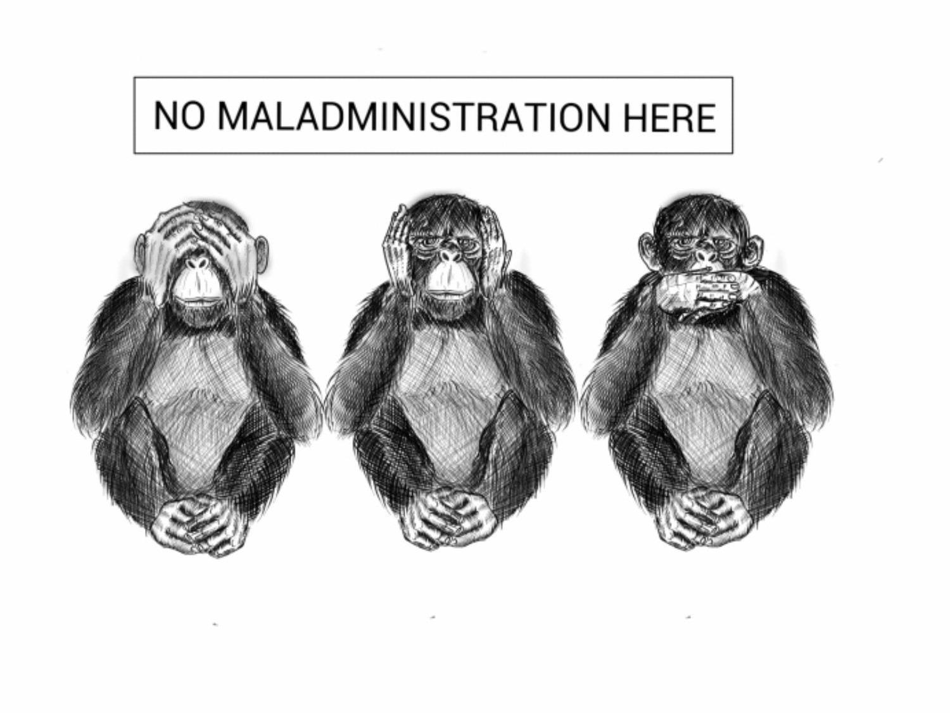
7- Quando alguém de quem gosto ou dependo de alguma forma, faz algo errado e que afetará injustamente a vida de diversas outras pessoas, prefiro ficar ao seu lado e apoiá-la em sua decisão errada, ao invés de fazê-la se redimir de sua decisão pagando pelo seu erro

Slide 19

8- Deixo de punir ou indicar um erro por pena ou empatia para com algumas pessoas:

Slide 20
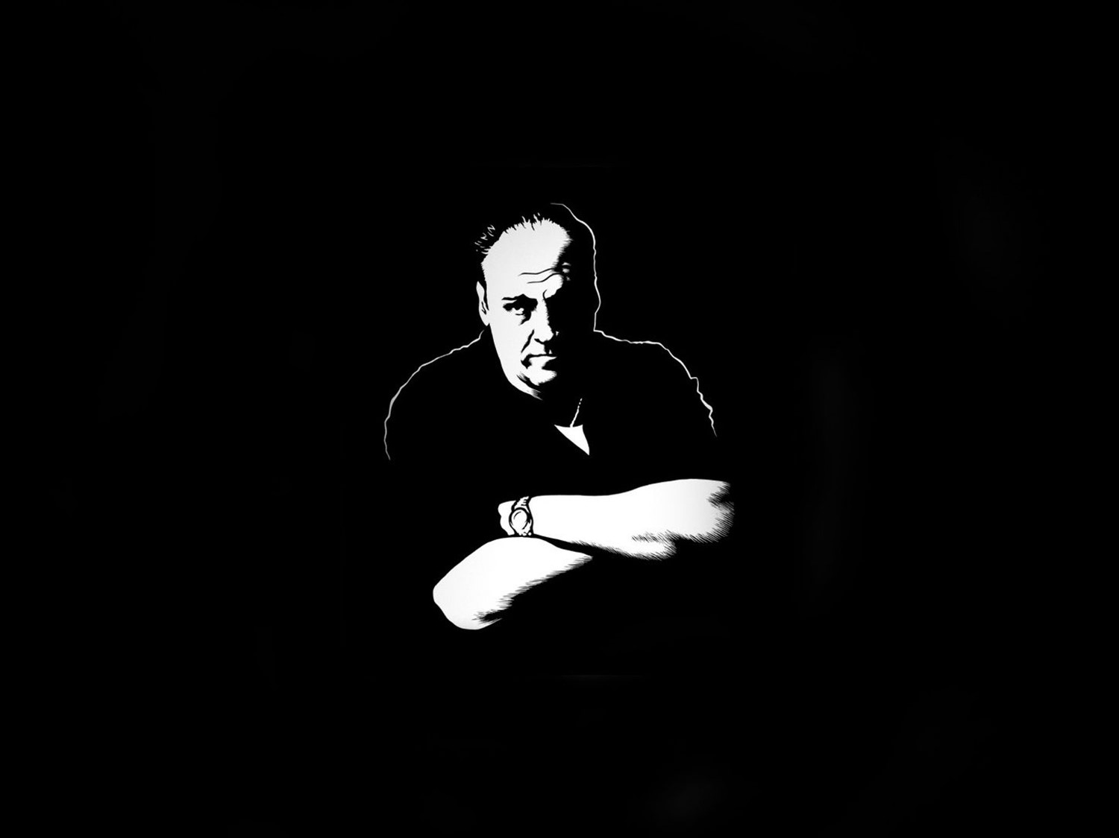
9- Preocupo-me em cumprir o que é minha obrigação, o que vai além disto não é problema meu, se eu não vou ganhar nada com isto

Slide 21

10- Procuro me 'melhorar', cultivando hábitos positivos, me analisando sobre a correção das decisões que já tomei, e tento reparar e não repetir erros que cometi no passado, com relação a outras pessoas:

Slide 22

11- Quando vou tomar uma decisão ou julgar fatos ou pessoas, procuro conhecer ao máximo todos os detalhes possíveis para me certificar de que estou sendo justo, independente do tempo que tenho para isto:

Slide 23

“
12- Dou prioridade a coisas que outros (dos quais dependo) dizem que são muito importantes, mesmo eu tendo certeza de que não são, e sabendo que outras pessoas/decisões deveriam ser atendidas primeiro

Slide 24
13- Antes de tomar decisões, discuto com todos os envolvidos todos os aspectos envolvidos:

Slide 25
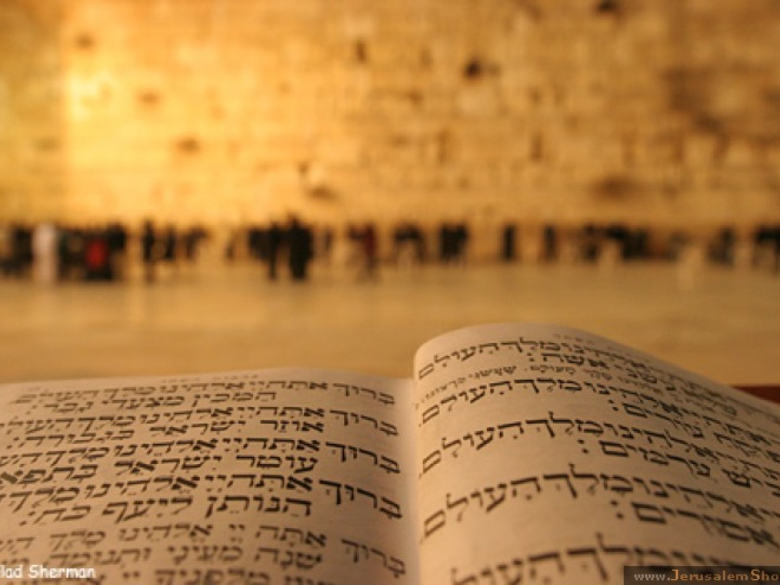
O Que A Bíblia Diz Sobre Integridade
Notes:
O que a Bíblia fala sobre integridade?
Quando falamos de princípios fica completamente impossível não mencionarmos a Bíblia, ela o manual de fabricação de toda criatura, princípios éticos e morais.

Slide 26

Uma pergunta Crucial...
“Senhor Quem Habitará contigo no céu?”
Salmo 15:1
Notes:
Esta é uma questão de vida ou morte, expressando o desejo de todo ser humano na face da terra. Quem Senhor habitará em Teu santuário?

Slide 27
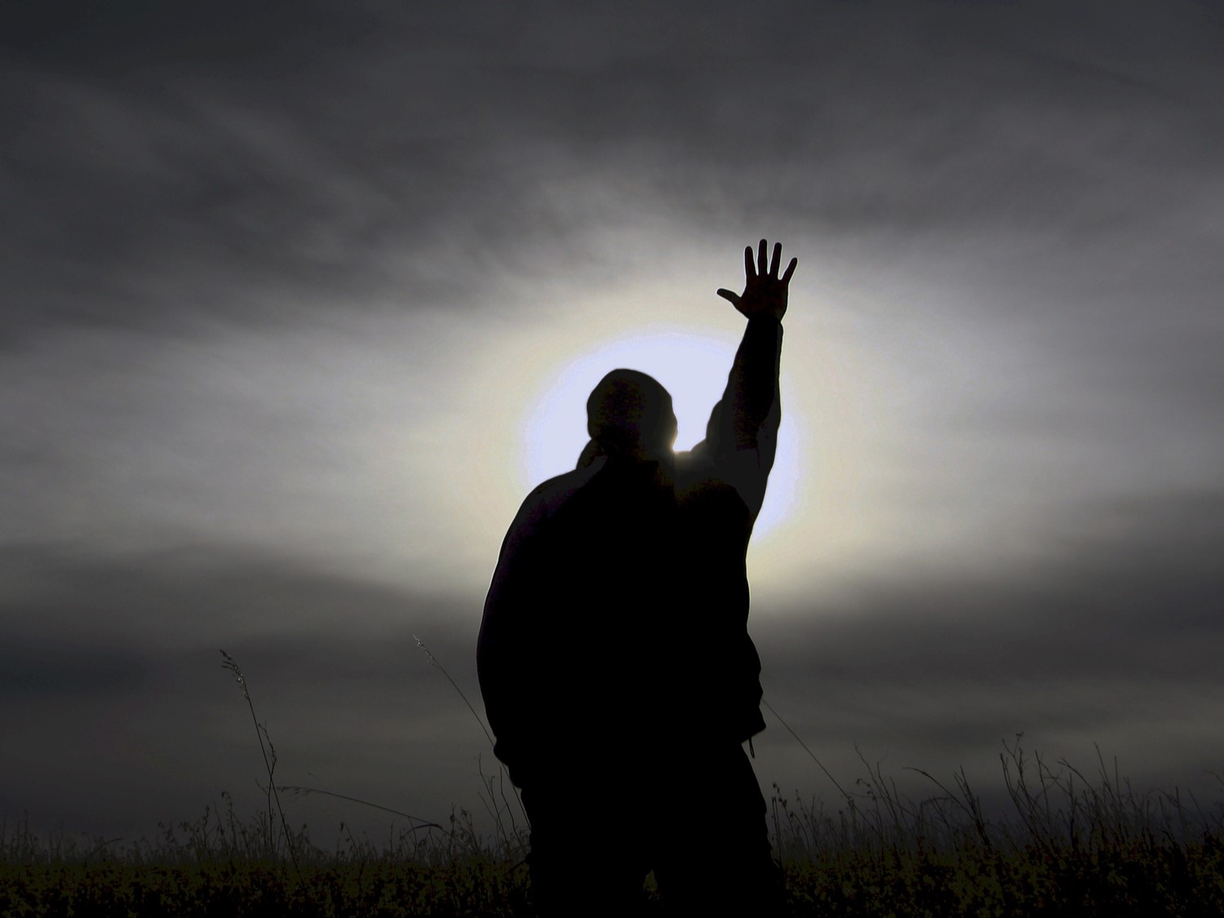
“O que vive com integridade.”
Notes:
A resposta é clara, o que vive com integridade, e não simplesmente o que fala que é integro.

Slide 28
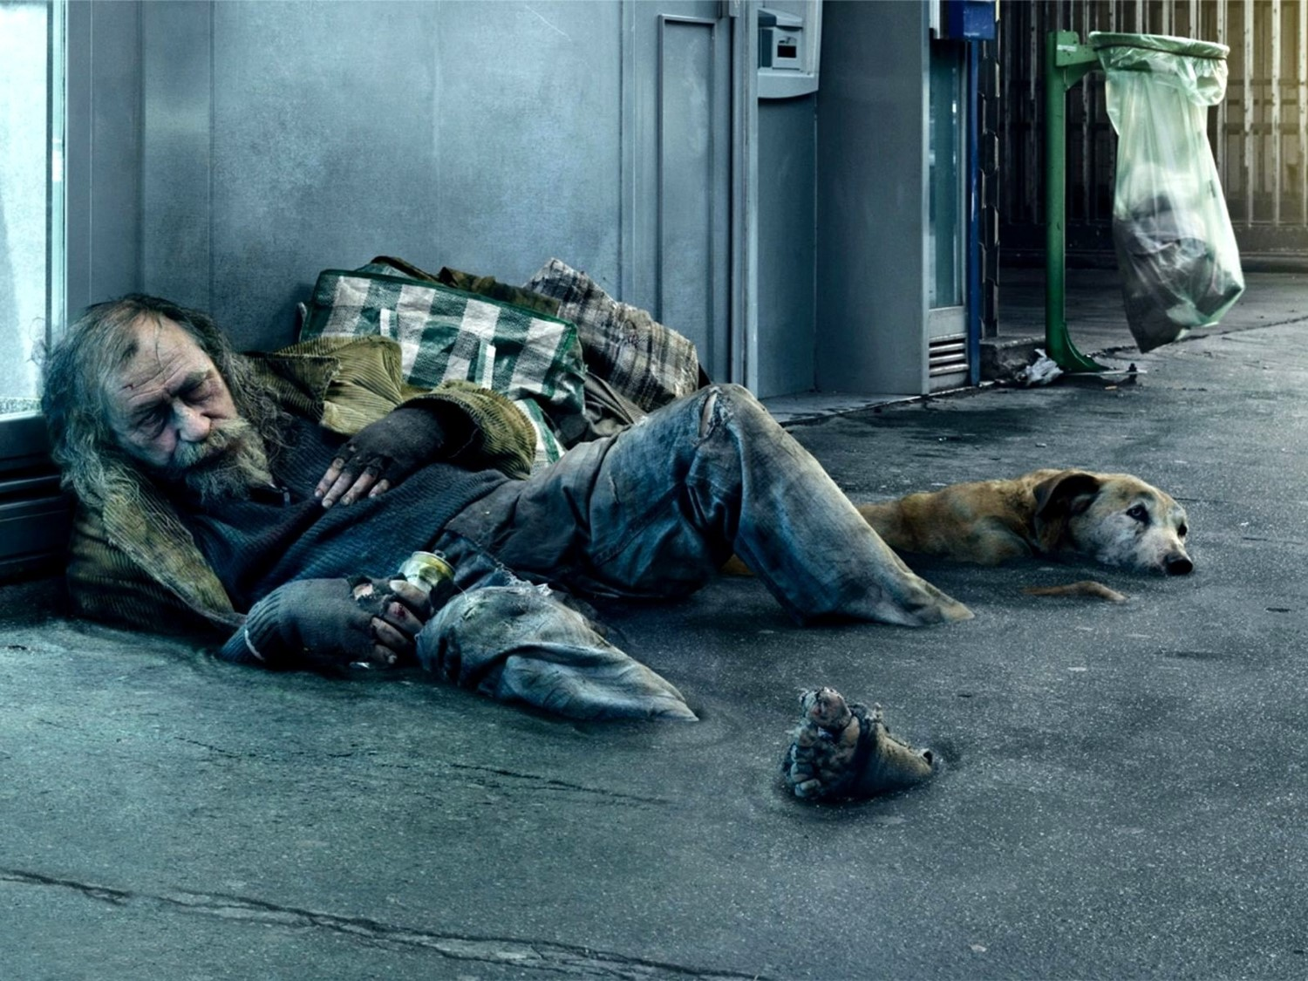
“O que pratica a justiça, com seu próximo.”
Notes:
e integridade é harmonia com Deus, justiça é harmonia com o próximo. Ser íntegro é cumprir os 4 mandamentos referentes a Deus. Ser justo é cumprir os 6 mandamentos referentes ao próximo. Portanto, nestas duas palavras, integridade e justiça, temos resumida toda a Lei dos 10 Mandamentos. Todas as outras virtudes estão baseadas nestas duas e partem delas. O cidadão do Céu é íntegro, e, portanto, ele será justo em todas as suas transações, e em todos os seus relacionamentos, ele será justo com o seu vizinho, até mesmo quando este lhe for injusto.

Slide 29
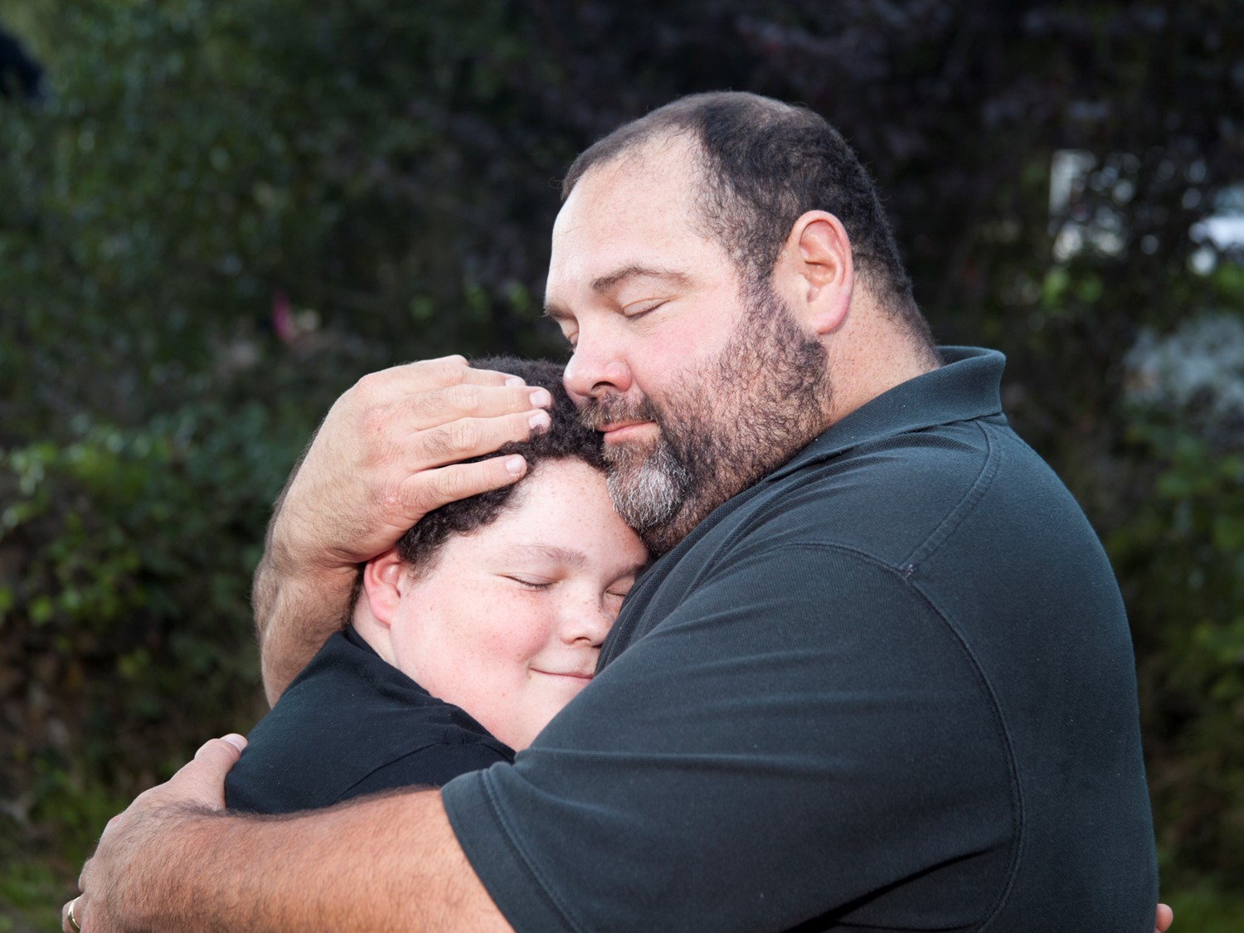
“E, de coração, fala a verdade.”
Não mente nem por Brincadeira
Notes:
Ele gosta tanto da verdade que não mente nem por brincadeira!
Hoje vivemos em um mundo de mentiras. Estamos cheios de mentiras por todos os lados. Mentem as propagandas, os filmes de Hollywood, mentem as novelas, mentem revistas e noticiários. Mentem promotores e juízes, mentem os réus e seus advogados. Mentem os patrões e os empregados uns aos outros. Esta é a vida dos cidadãos deste mundo: enganando e sendo enganados.

Slide 30
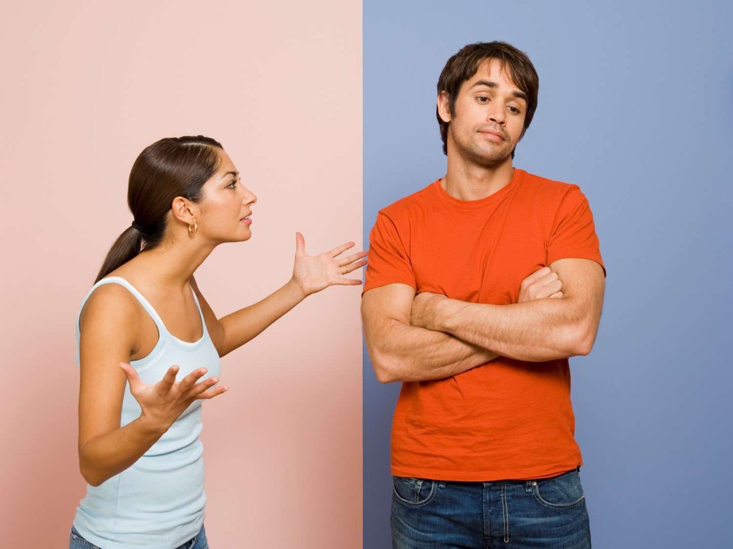
“O que não difama com sua língua, não faz mal ao próximo, nem lança injúria contra o seu vizinho.”
Notes:
Mas assim não age um cidadão do Céu. Ele tem um coração bondoso e pergunta antes de tirar conclusões precipitadas. Ele investiga as coisas sobre o que fala, a fim de poder exercer a benevolência mesmo com a língua e ninguém precisa se proteger de tal pessoa benevolente. Ele é amorável e tem muita consideração para com a reputação dos outros. É um verdadeiro candidato para entrar no Céu, onde não existe a maldade dos nossos dias.

Slide 31
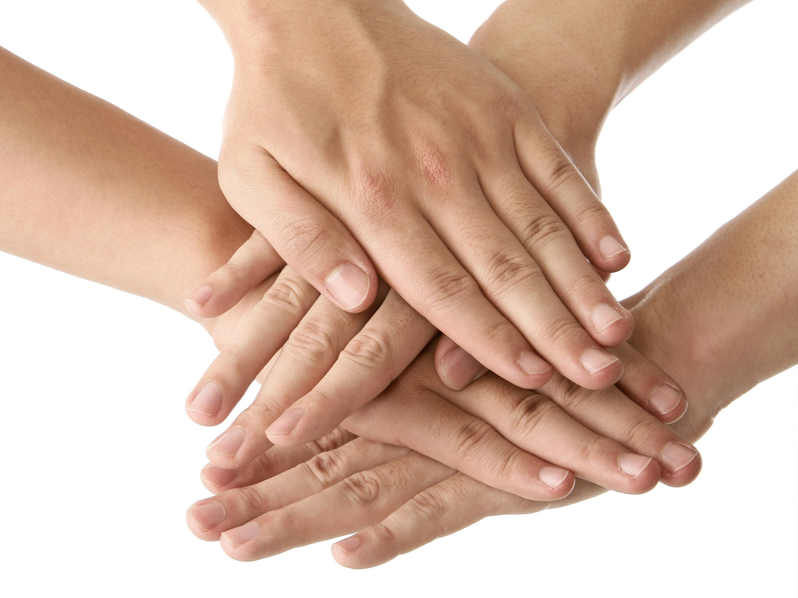
Quem mantém a sua palavra, mesmo quando sai prejudicado,”
Notes:
Ton Beaven, vice presidente do Kettering Medical Center, escreveu: “Eu cresci numa comunidade rural da parte superior do estado de Nova Iorque. Meu avô era fazendeiro. Havia poucos contratos escritos. Negócios eram fechados apenas com um aperto de mão. ‘A palavra de um homem era seu fiador,’ costumava dizer meu avô. Se uma pessoa concordou em fazer algo, ela o fará, pouco importam as conse­quências.”

Slide 32
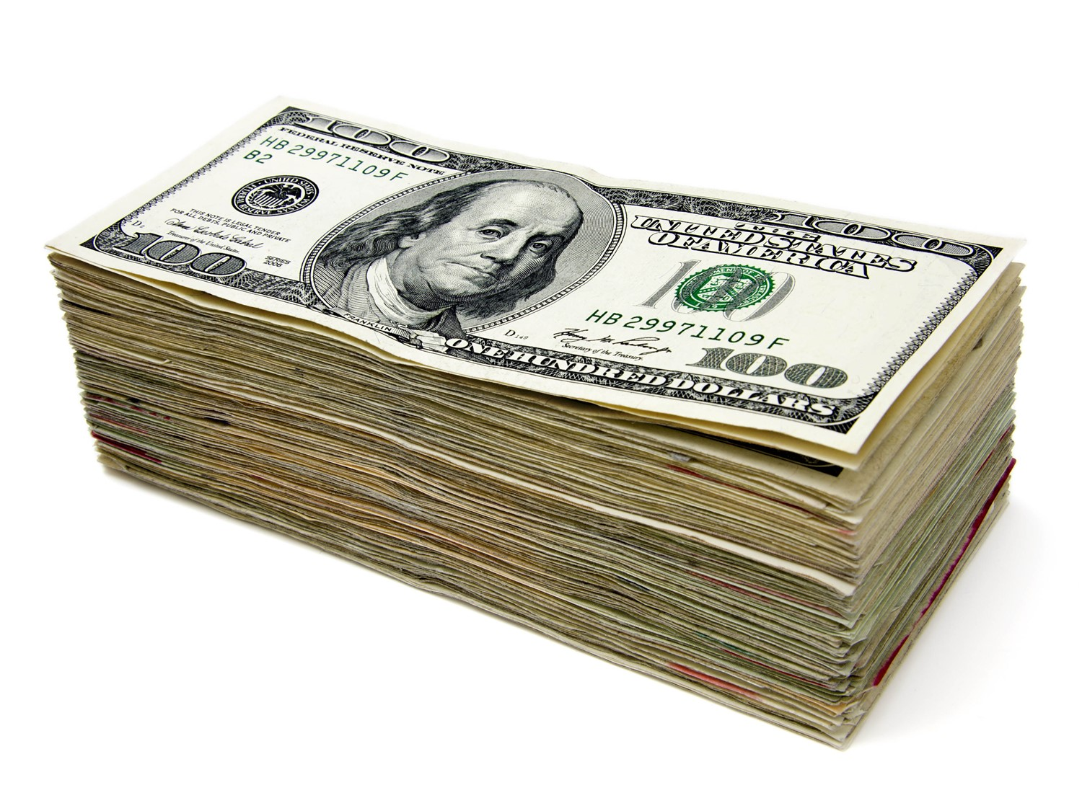
“O que não empresta o seu dinheiro com usura, nem aceita suborno contra o inocente.”
Notes:
Honestidade é a virtude de um homem íntegro, porque a integridade é a mãe da honestidade, é a raiz de todas as virtudes. Mas, infelizmente, são raros os homens honestos. Vemos na política, no comércio, na alfândega, e algumas vezes na igreja, e em todos os lugares o império da corrupção.
O texto não diz que esse homem justo e íntegro não empresta o seu dinheiro. Diz que ele não empresta com “usura”. Usura é juro excessivo, lucro exagerado, avareza, mesquinhez, ganância. Se um amigo vier lhe pedir algum dinheiro emprestado porque está em dificuldades financeiras, ou porque perdeu alguns bens e precisa reavê-los, ou porque foi roubado, o cristão não se aproveita dessas circunstâncias para exigir juros altos acima do estipulado pelo senso mais honesto, ou por um percentual justo, combinado antecipadamente. Ele não aproveita as oportunidades para roubar do seu semelhante.
Ele também não aceita suborno contra uma pessoa inocente. Imagine um homem pobre e simples que está sendo julgado. Ele tem poucos argumentos para provar a sua inocência, mas todos sabem que ele não é culpado.

Slide 33
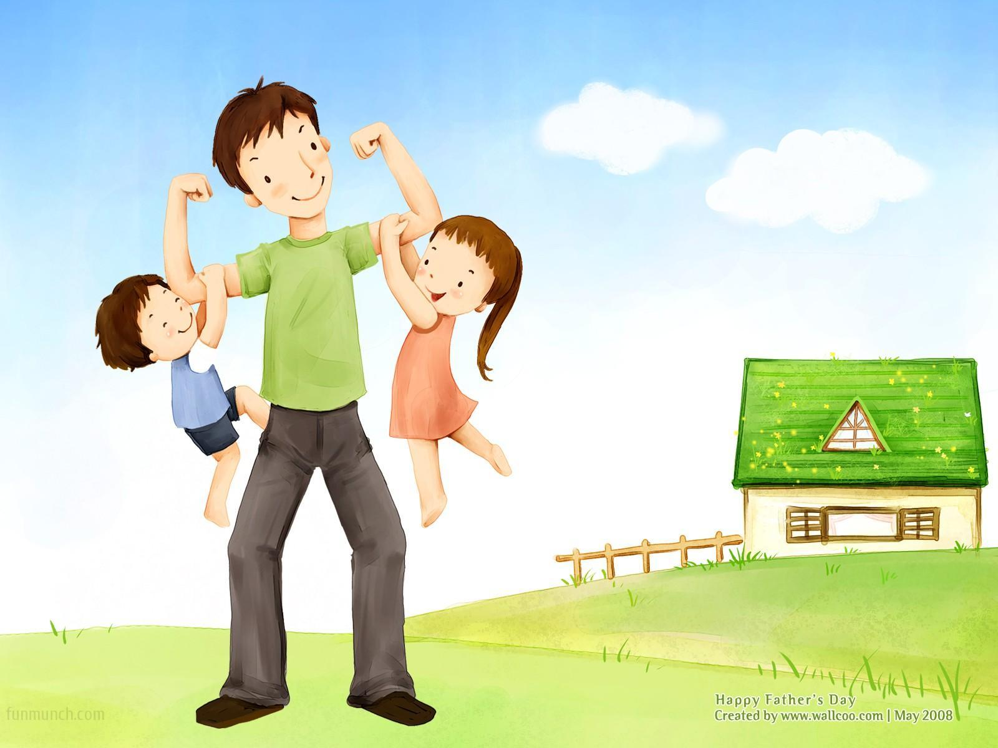
““Quem deste modo procede não será jamais abalado.”
Notes:
Aqui temos a promessa de Deus para todos os que seguem os passos de Jesus Cristo e estão se preparando para entrar no Céu e habitar no monte Sião, junto a Deus e os santos anjos.
Estamos no limiar da eternidade, e muitos vivem em uma falsa segurança. Somente os que são íntegros poderão entrar nos portais das mansões celestes. Temos nós buscado a Deus a fim de que esse caráter possa ser visto em nós? Se nós buscarmos sinceramente a Jesus Cristo, Ele nos dará o Seu Espírito abundantemente, a fim de transformar a nossa vida, perdoando os nossos pecados e nos levando à integridade e perfeição. Desse modo, jamais seremos abalados, “ainda que a terra se transtorne e os montes se abalem no seio dos mares”. (Sl 46:2).

Slide 34

““A maior necessidade do mundo é a de homens - homens que se não comprem nem se vendam; homens que no íntimo da alma sejam verdadeiros e honestos; homens que não temam chamar o pecado pelo seu nome exato; homens, cuja consciência seja tão fiel ao dever como a bússola o é ao pólo; homens que permaneçam firmes pelo que é reto, ainda que caiam os céus.” (Ellen White, Educação, pág. 57)..”
Notes:
Honestidade é a virtude de um homem íntegro, porque a integridade é a mãe da honestidade, é a raiz de todas as virtudes. Mas, infelizmente, são raros os homens honestos. Vemos na política, no comércio, na alfândega, e algumas vezes na igreja, e em todos os lugares o império da corrupção.
O texto não diz que esse homem justo e íntegro não empresta o seu dinheiro. Diz que ele não empresta com “usura”. Usura é juro excessivo, lucro exagerado, avareza, mesquinhez, ganância. Se um amigo vier lhe pedir algum dinheiro emprestado porque está em dificuldades financeiras, ou porque perdeu alguns bens e precisa reavê-los, ou porque foi roubado, o cristão não se aproveita dessas circunstâncias para exigir juros altos acima do estipulado pelo senso mais honesto, ou por um percentual justo, combinado antecipadamente. Ele não aproveita as oportunidades para roubar do seu semelhante.
Ele também não aceita suborno contra uma pessoa inocente. Imagine um homem pobre e simples que está sendo julgado. Ele tem poucos argumentos para provar a sua inocência, mas todos sabem que ele não é culpado.

Slide 35
Seja integro
Notes:
Honestidade é a virtude de um homem íntegro, porque a integridade é a mãe da honestidade, é a raiz de todas as virtudes. Mas, infelizmente, são raros os homens honestos. Vemos na política, no comércio, na alfândega, e algumas vezes na igreja, e em todos os lugares o império da corrupção.
O texto não diz que esse homem justo e íntegro não empresta o seu dinheiro. Diz que ele não empresta com “usura”. Usura é juro excessivo, lucro exagerado, avareza, mesquinhez, ganância. Se um amigo vier lhe pedir algum dinheiro emprestado porque está em dificuldades financeiras, ou porque perdeu alguns bens e precisa reavê-los, ou porque foi roubado, o cristão não se aproveita dessas circunstâncias para exigir juros altos acima do estipulado pelo senso mais honesto, ou por um percentual justo, combinado antecipadamente. Ele não aproveita as oportunidades para roubar do seu semelhante.
Ele também não aceita suborno contra uma pessoa inocente. Imagine um homem pobre e simples que está sendo julgado. Ele tem poucos argumentos para provar a sua inocência, mas todos sabem que ele não é culpado.

